Slide 1
중간 발표_8조
2014136115 정진호
2013136112 조영현
2016136106 이지영

Slide 2
문제정의
노트와 펜을 사용한 필기의 단점을 극복하고
아날로그의 장점과 디지털의 장점을 모두 가진
새로운 필기방법을 찾아야 한다

Slide 3
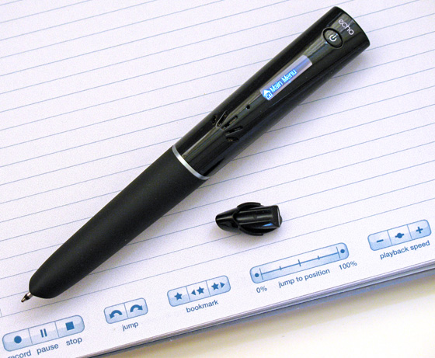
기존 제품 / 시스템 / 기술 조사분석
Echo Smart pen
→ 펜에 마이크가 부착되어 있어서 녹음이 가능하다.
→ Grid 인식 방식(노트에 육안으로 식별 불가능한 점이 찍혀
있음) ▶▷ 펜에 Grid 인식을 위한 카메라가 내장되어 있다.
→ 전용 App이 있다.
→ USB를 통해 재충전이 가능하고 데이터 전송도 가능하다.
→ 펜 촉이 있음으로 아날로그 식 필기가 가능하다.

Slide 4
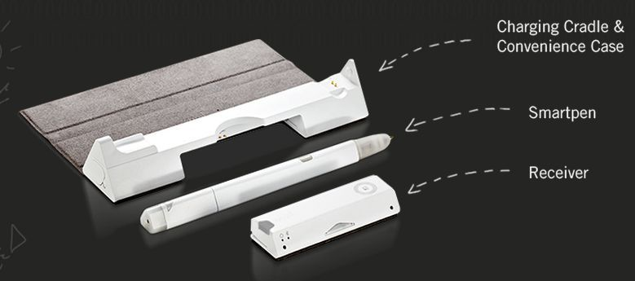
기존 제품 / 시스템 / 기술 조사분석
Equil Smart pen
→ Receiver을 통해 종이의 크기와 스마트 펜과의 거리를 측정
하여 받아온다. ▶▷ Receiver 인식을 위해 평평한 공간 필요
→ 압력센서를 통해 펜 굵기 저장이 가능하다.
→ Bluetooth를 이용한 데이터 송수신이 가능하다.
→ 전용 APP이 있다.
→ 휴대가 용이하도록 전용 필통이 있음(펜의 충전기 역할)
→ 펜 촉이 있다.

Slide 5
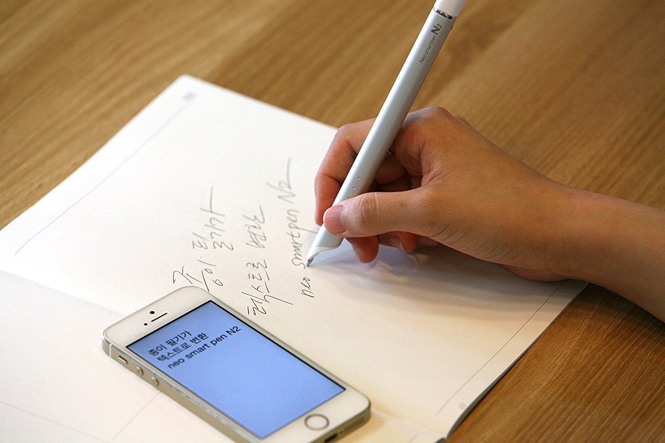
기존 제품 / 시스템 / 기술 조사분석
N2 Smart pen
→ 압력센서를 통해 유저가 필기하는 것을 인식하여 전원이
켜지고 손에서 내려놓으면 꺼진다.
→ Grid 인식 방식 전용 노트가 필요하다.
→ Google Drive와 연동된다.
→ 손 글씨를 텍스트로 변화시켜준다.
→ 필기를 한 날짜, 장소가 자동 기록된다.

Slide 6
요구사항
필기한 내용을 어디서든 쉽고 깔끔하게 정리 할 수 있어야 한다.
필기한 내용을 어디서든 바로 볼 수 있어야 한다.
기존에 익숙한 필기방식을 반영해야 한다.
저장된 내용이 정확해야 한다.

Slide 7
요구사항 및 해결방안
필기한 내용을 어디서든 쉽고 깔끔하게 정리 할 수 있어야 한다.
→ 가속도 센서를 통해 펜의 움직임을 분석하여, 디지털로 추출한다.
→ 전용 Smart phone App을 만들어서 Smart phone을 이용하여 필기내용을 정리한다.
→ App에는 기본적인 복사, 붙여넣기, 잘라내기, 형광 펜 기능, 빨간 펜 기능 등 편집기능을 추가한다.

Slide 8
요구사항 및 해결방안
필기한 내용을 어디서든 바로 볼 수 있어야 한다.
★☆ Smart phone을 이용하게 됨으로써 Smart phone의 display를 함께 사용할 수 있다.

Slide 9
요구사항 및 해결방안
기존에 익숙한 필기방식을 반영해야 한다.
★☆ 펜촉을 추가한다.

Slide 10
요구사항 및 해결방안
저장된 내용이 정확해야 한다.
♣ 저가격 관성센서를 이용한 펜type 입력장치의 개발 논문
→ 관성 치를 측정할 수 있는 가속도 센서와 그것을 장착한 펜 type 입력 장치에 관한 논문
♣ 관성항법시스템을 이용한 펜type 공간 입력 시스템 및 그 궤적
복원 방법 논문
→ 3차원 공간에 필기 된 궤적을 복원하는 방법에 관한 논문
♣ 가속도 센서를 이용한 문자 인식 장치 및 방법 논문
→ 3축 가속도 센서를 이용하여 사용자의 글 쓰는 동작을 입력으로 받아들이는 문자 입력 시스템 구축을 위한 기술에 관한 논문

Slide 11
시스템의 기능
모션인식 / 글자인식 기능
Bluetooth를 이용한 데이터 전송 기능
전용 App의 편집 기능

Slide 12
시스템의 기능
모션인식 / 글자인식 기능(+Bluetooth를 이용한 데이터 전송 기능)
★☆ 펜의 가속도 센서가 작동하는 동안 이 센서를 통해 감지한 값이 스마트 펜의 Bluetooth장치를 통해 smartphone의 저장소로 이동된다. 글자인식 기능을 제공하는 전용 App에서 이 값을 입력으로 받고 글자인식 출력이 화면에 출력되어 user가 확인할 수 있다.

Slide 13
시스템의 기능
전용 App의 편집 기능
★☆ user는 스크린을 보면서 텍스트화된 필기 내용을 편집할 수 있어야 한다.
▶▷ 전용 App 에서 불러오기, 저장, 잘라내기, 복사, 붙여넣기,
지우기, 글씨 색 바꿈 등과 같은 편집 기능을 제공해야 하고, 최종 완성된 필기 내용을 user의‘저장’입력에 의해 smartphone의 저장소로 이동시켜줘야 한다.

Slide 14
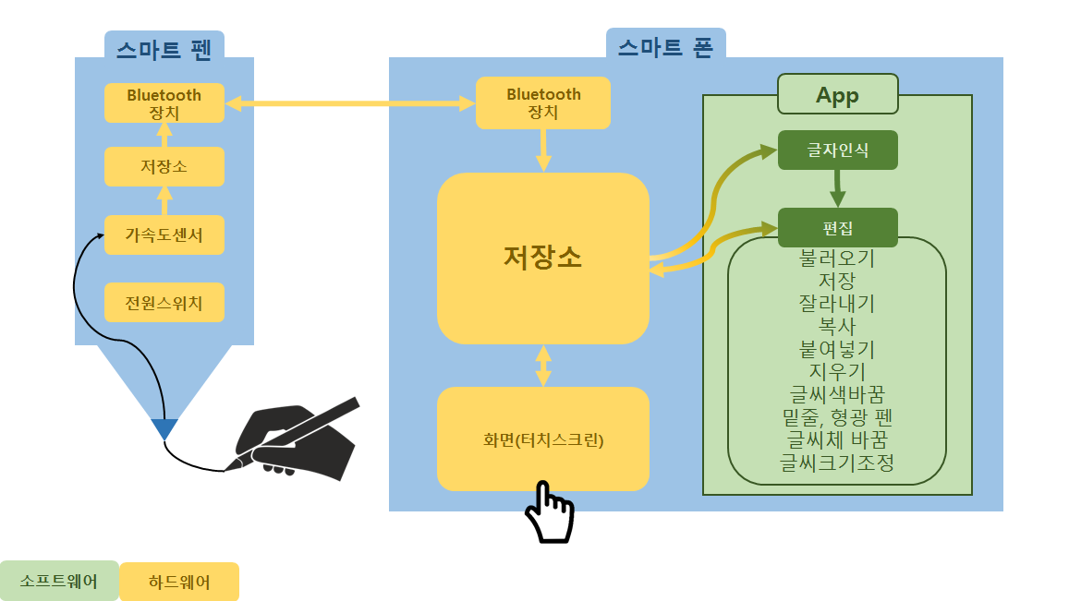

Slide 15
참고자료 and 출처
저가격 관성센서를 이용한 펜type 입력장치의 개발 논문 → DBPIA, 저자 : 장욱, 강경호, 최은석, 방원철, 김동윤
관성항법시스템을 이용한 펜type 공간 입력 시스템 및 그 궤적
복원 방법 논문
→ DBPIA, 저자 : 장욱, 김동윤, 강경호, 최은석, 방원철
가속도 센서를 이용한 문자 인식 장치 및 방법 논문 → DBPIA, 저자 : 심재철, 손종무, 조기성
Echo smart pen, Equil smart pen, N2 smart pen 이미지 → Google 이미지 검색 [smart pen]

Slide 16
THANK YOU

